Slide 1


VS

Slide 2
Runde 1
VS
Erzeugen von Mocks

Slide 3
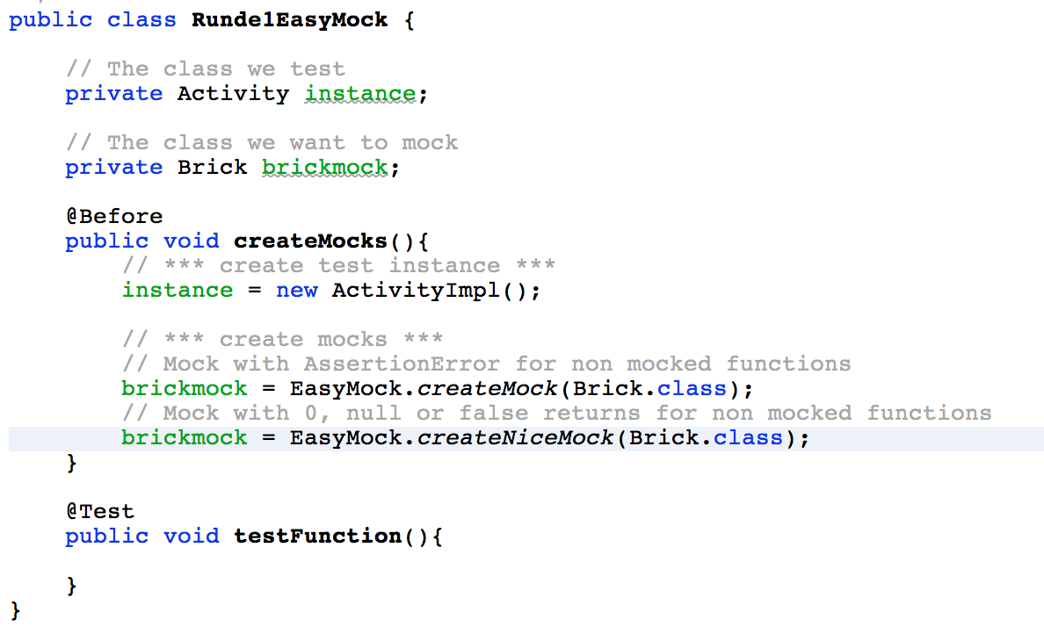
EasyMock schlägt zu

Slide 4
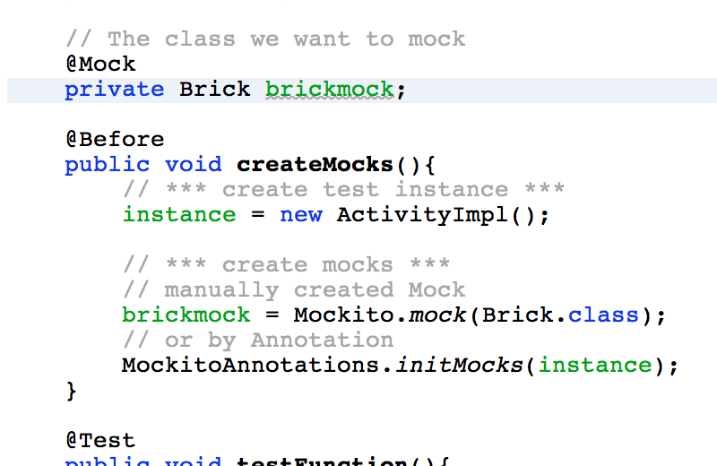
Mockito blockt ab

Slide 5
Runde 2
VS
Einsetzen der Mocks

Slide 6
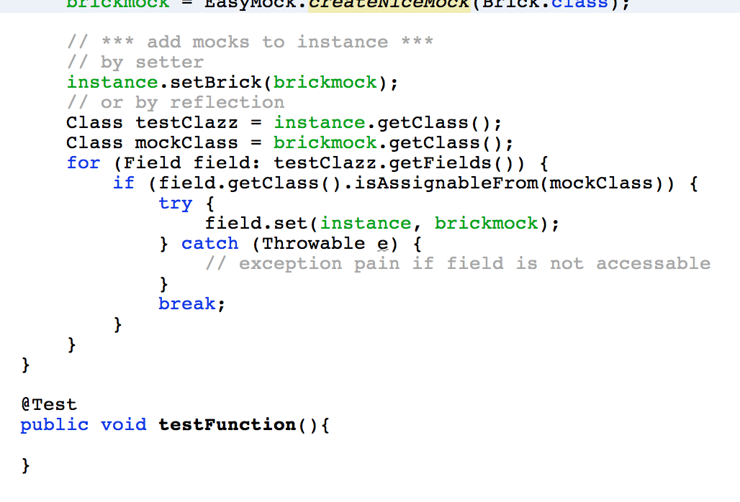
EasyMock greift an

Slide 7
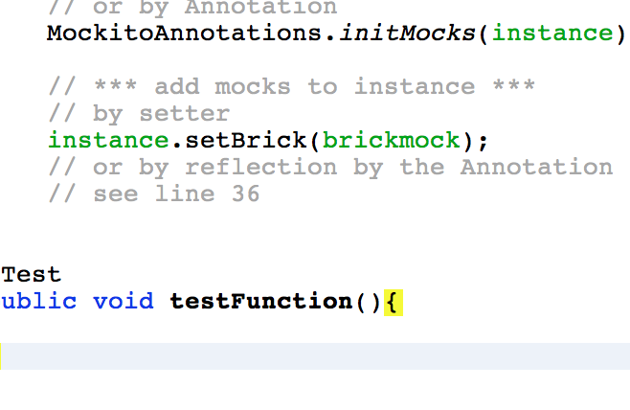
Mockito kontert

Slide 8
Runde 3
VS
Mocken von Funktionen

Slide 9
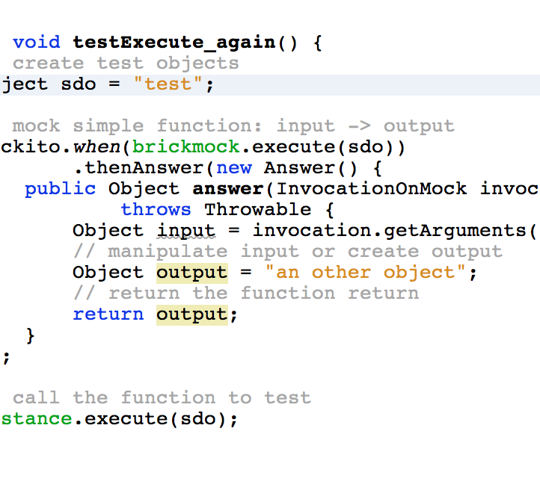
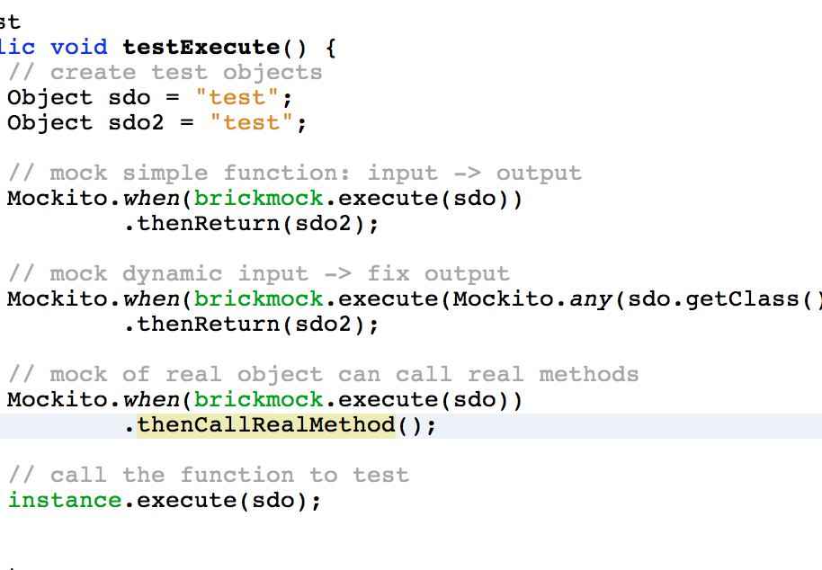
Mockito startet eine Combo

Slide 10
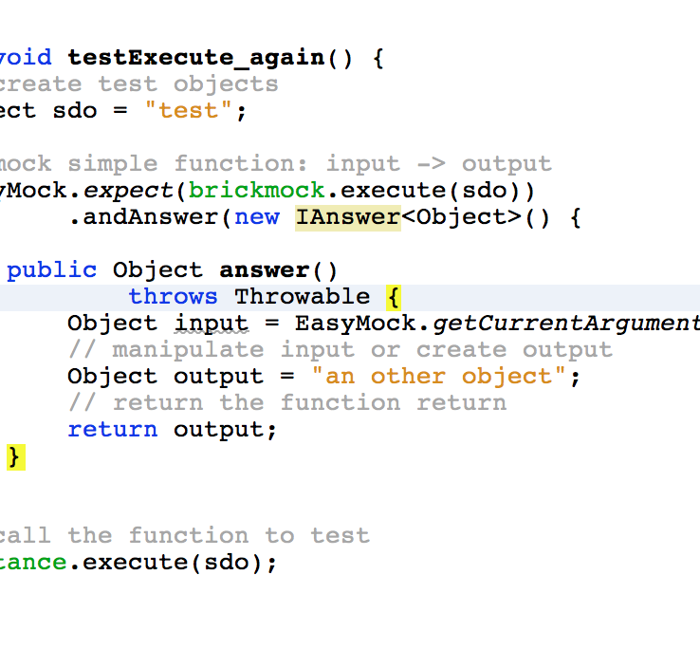
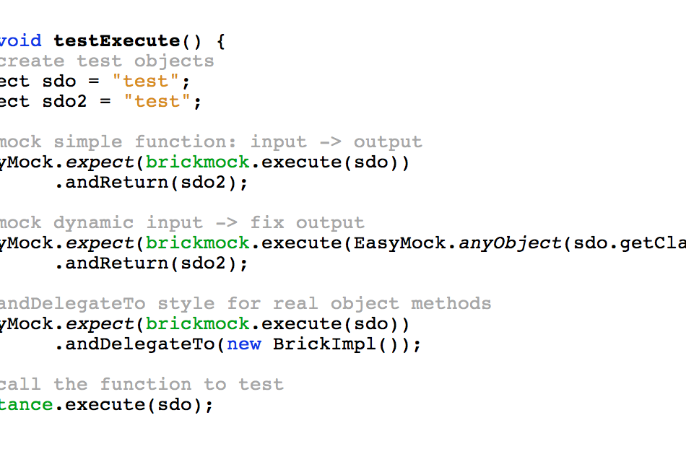
EasyMock blockt die Combo

Slide 11
Runde 4
VS
Mocken von Prozeduren

Slide 12
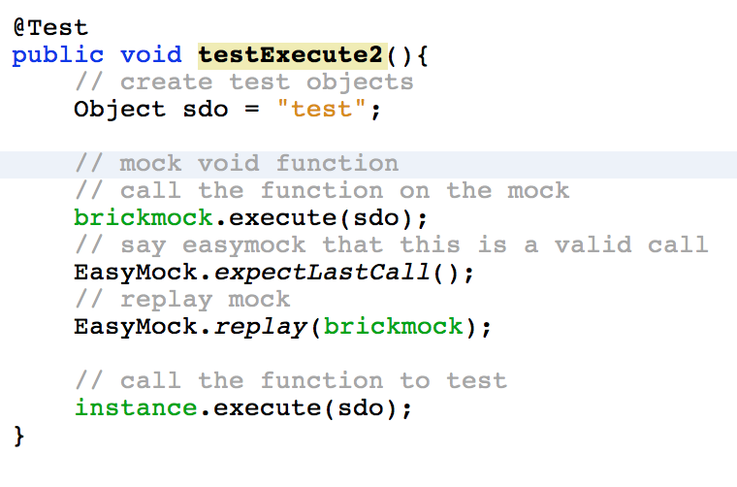
EasyMock legt vor

Slide 13
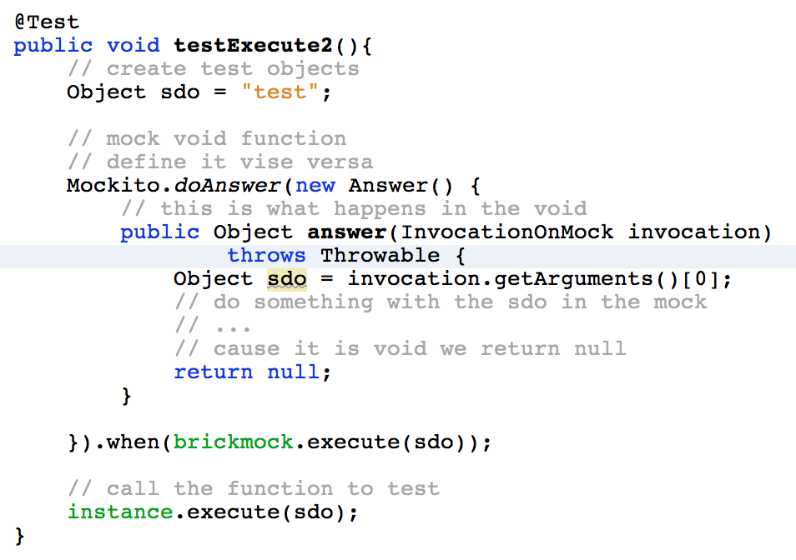
Mockito zaubert

Slide 14
Runde 5
VS
Überprüfen der Mocks

Slide 16
Ergebnis
VS
Und der Gewinner ist ...

